Slide 1
Интеллектуальный анализ данных методами МО
Лекция 5-6

Slide 2
Кластеризация
о

Slide 3
Что такое кластерный анализ?
Типы данных в кластерном анализе
Категоризация основных методов кластеризации
Методы секционирования
Иерархические методы
Методы, основанные на плотности
Методы на основе сетки
Методы кластеризации на основе моделей
Анализ выбросов
Summary

Slide 4
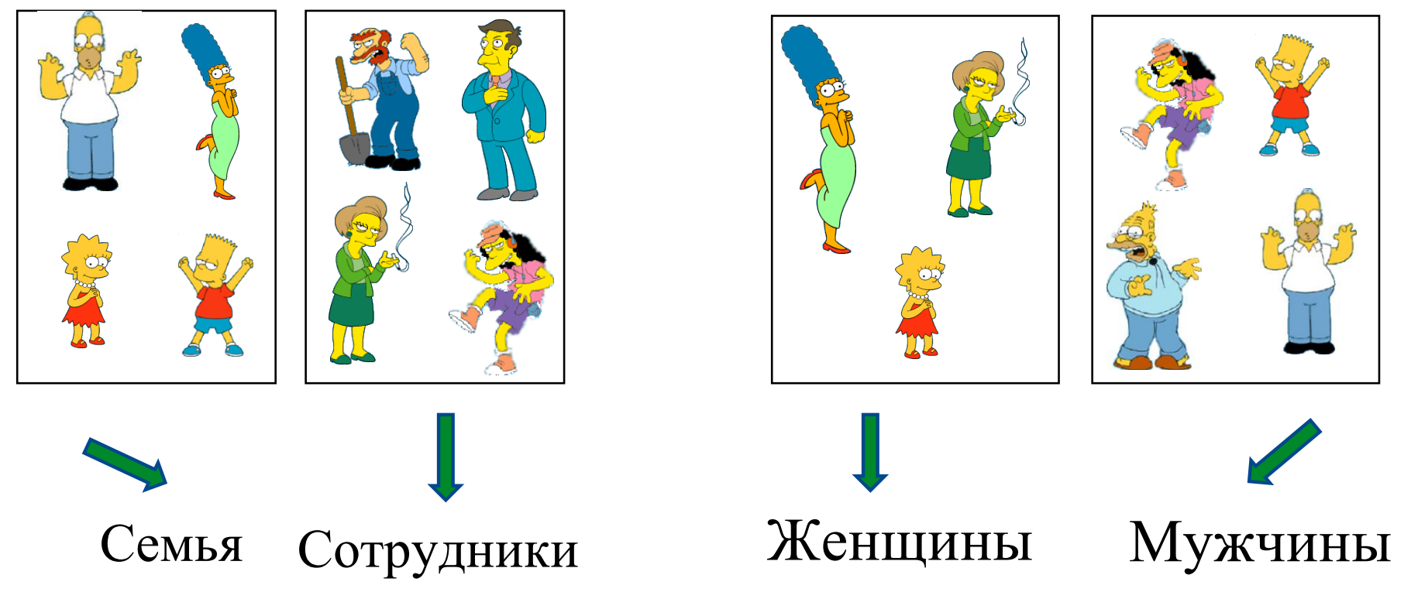
Кластеризация
Кластеризация – это разбиение элементов некоторого множества на группы на основе
их схожести. Задача кластеризации состоит в разбиении объектов из X на несколько
подмножеств (кластеров), в которых объекты более схожи между собой, чем с
объектами из других кластеров.

Slide 5
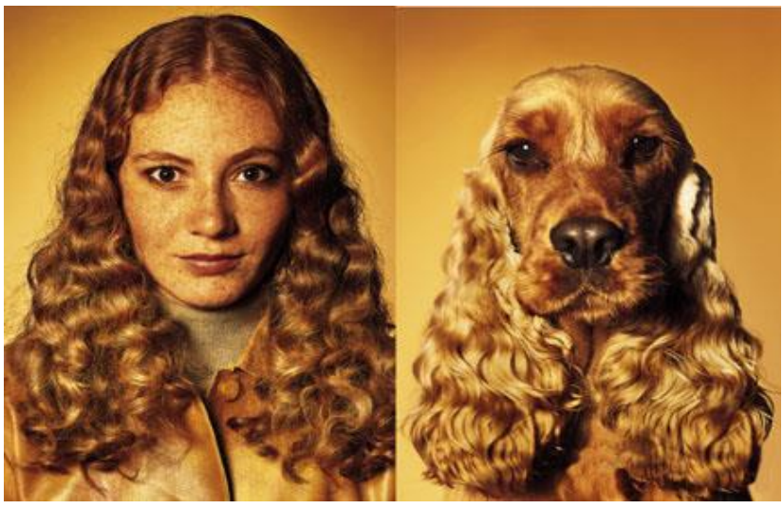

Процедура кластеризации – зависит от меры сходства или не сходства.
Такие меры выражаются виде функций расстояний, выраженных в виде той или иной функции.

Slide 6
Направления в кластерном анализе
Partitioning approach: плоская кластеризация - предполагает разделение объектов на кластеры сразу,
причем один объект относится только к одному кластеру.
Typical methods: K-means, k-medoids, CLARANS
Fuzzy approach: Метод нечеткой кластеризации позволяет разбить имеющееся множество объектов
p на заданное число нечетких множеств, то есть один и тот же объект может принадлежать разным
классам. Принадлежность характеризуется степенью принадлежности, например вероятностью.
Typical methods: C-means (C-средних)
Hierarchical approach:
Восходящая/нисходящая кластеризации: Иерархическая кластеризация (восходящая) -
допускаем наличие подкластеров, осуществляется в несколько приемов, в результате образуется
в иерархическое дерево (дендрограмму).
Typical methods: Hierarchical, Diana, Agnes, BIRCH, ROCK, CAMELEON
Density-based approach:
На основе функций связности и плотности
Typical methods: DBSACN, OPTICS, DenClue

Slide 7
Применение кластерного анализа
Статистика
Распознавание образов
Финансовая математика
Автоматическая классификация в различных областях науки (например, в археологи, биологии (кластеризация видов животных и растений))
Маркетинг. Маркетологи выделяют группы с целью оптимизации рекламной деятельности, оптимизации логистической деятельности.
Исследование свойств ДНК
Страхование (цель выделения групп населения и соотнесение групп с геогрф. расположением, заработком, семейным статусом и другой..)
Городское планирование.
Финансовое планирование города, района….
Социологические исследования.

Slide 8
Области применения кластеризации
Распознавание образов
Анализ пространственных данных
создавать тематические карты в ГИС путем кластеризации пространственных пространств
обнаружение пространственных кластеров и их объяснение в интеллектуальном анализе пространственных данных
Обработка изображений
Экономические науки (особенно маркетинговые исследования)
Веб
Классификация документов
Кластеризация данных
Weblog для обнаружения групп со схожими шаблонами доступа

Slide 9
Примеры
Маркетинг: Помогите маркетологам обнаружить отдельные группы в своих клиентских базах, а затем использовать эти знания для разработки целевых маркетинговых программ
Землепользование: Выявление районов аналогичного землепользования в базе данных наблюдения Земли
Страхование: Выявление групп держателей полисов автострахования с высокой средней страховой стоимостью
Градостроительство: Определение групп домов в соответствии с типом дома, стоимостью и географическим расположением
Исследования землетрясений: наблюдаемые эпицентры землетрясений должны быть сгруппированы вдоль разломов континента

Slide 10
Что такое хорошая кластеризация?
Хороший метод кластеризации позволит получить высококачественные кластеры
высокое внутриклассовое сходство
низкое межклассовое сходство
Качество результата кластеризации зависит как от меры подобия, используемой методом, так и от его реализации.
Качество метода кластеризации также измеряется его способностью обнаруживать некоторые или все скрытые закономерности.

Slide 11
Требования к кластеризации в интеллектуальном анализе данных
Масштабируемость
Возможность работы с различными типами атрибутов
Обнаружение кластеров произвольной формы
Минимальные требования к знанию предметной области для определения входных параметров
Способен справляться с шумами и выбросами
Нечувствителен к порядку входных записей
Высокая размерность
Включение ограничений, заданных пользователем
Интерпретируемость и удобство использования

Slide 12
Что такое кластерный анализ?
Типы данных в кластерном анализе
Категоризация основных методов кластеризации
Методы секционирования
Иерархические методы
Методы, основанные на плотности
Методы на основе сетки
Методы кластеризации на основе моделей
Анализ выбросов
Summary

Slide 13
Data Structures
Матрица данных
Матрица несходства

Slide 14
Измерение качества кластеризации
Метрика несходства/сходства: Сходство выражается в терминах функции расстояния, которая обычно является метрической: d(i, j)
Существует отдельная функция «качество», которая измеряет «хорошесть» кластера.
Определения функций расстояния обычно сильно различаются для интервально-масштабных, булевых значений, категориальных, порядковых и относительных переменных.
Весовые коэффициенты должны быть связаны с различными переменными в зависимости от приложений и семантики данных.
Трудно дать определение «достаточно похожим» или «достаточно хорошим»
Ответ, как правило, очень субъективен.

Slide 15
Тип данных в кластерном анализе
Переменные с интервальным масштабированием
Двоичные переменные
Номинальные, порядковые и относительные переменные
Переменные смешанных типов

Slide 16
Переменные с интервальными значениями
Стандартизация данных Рассчитаем среднее абсолютное отклонение: где
Расчет стандартизированного измерения (z-score)
Использование среднего абсолютного отклонения более надежно, чем использование стандартного отклонения

Slide 17
Сходство и несходство между объектами
Расстояния обычно используются для измерения сходства или несходства между двумя объектами данных Некоторые популярные из них включают в себя: Расстояние Минковского: где i = (xi1, xi2, ..., xip) и j = (xj1, xj2, ..., xjp) — два p-мерных объекта данных, а q — положительное целое число Если q = 1, d — расстояние Манхэттена

Slide 18
Сходство и несходство между объектами
Если q = 2, d — евклидово расстояние:
Свойства
d(i,j) ≥ 0
d(i,i) = 0
d(i,j) = d(j,i)
d(i,j) ≤ d(i,k) + d(k,j)
Также можно использовать взвешенное расстояние, параметрическую корреляцию момента произведения Пирсона или другие меры неподобия.

Slide 19
Двоичные переменные
Таблица сопряженности для двоичных данных
Простой коэффициент сопоставления (инвариантный, если двоичная переменная симметрична):
Коэффициент Жаккара (не инвариантен, если двоичная переменная ассиметрична):
Object j
Object i
Notes:
Симметричный признак в машинном обучении — это выборка, в которой медианное и среднее значения близки друг к другу. В таких выборках проще искать аномалии.
Также в машинном обучении есть понятие асимметрии, которая относится к степени асимметрии распределения. Распределение называется асимметричным, если оно не симметрично относительно своего среднего значения. Асимметрия может быть положительной, указывающей на то, что хвост распределения длиннее с правой стороны, или отрицательной — на то, что хвост распределения длиннее с левой стороны. Асимметрия, равная нулю, указывает на то, что распределение идеально симметрично.

Slide 20
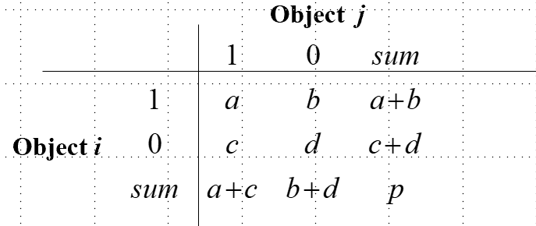
Различия между двоичными переменными
Пример
Пол — симметричный признак Остальные атрибуты являются асимметричными двоичными Пусть значения Y и P должны быть установлены в 1, а значение N должно быть установлено в 0
Jack |  | 1 | 0 | 1 | 0 | 0 | 0
Mary |  | 1 | 0 | 1 | 0 | 1 | 0
Jim |  | 1 | 1 | 0 | 0 | 0 | 0
 |  | M
j |  | 1 | 0
 | 1 | 2 | 0
 | 0 | 1 | 3

Slide 21
Номинальные переменные
Обобщение бинарных переменных, которые могут иметь более 2 значений, например, красный, желтый, голубой, зеленый
Метод 1: Простое сопоставление
m: # of matches, p: total # of variables
Метод 2: использовать большее кол-во бинарных переменных
Создать новые бинарные переменные для каждого из M номинальных состояний

Slide 22
Количественные переменные
Количественные переменные могут быть дискретными или непрерывными
Могут быть проранжированы
Могут быть переведены в интервальные
заменяем x_{if} его рангом
Отображаем каждое значение в интервал [0, 1] заменяя i-й объект f-ой переменной по формуле
вычисляем несхожесть используя методы для интервальных переменных

Slide 23
Относительные (Ratio-Scaled) переменные
Относительные переменные: положительные измерения в нелинейном масштабе, приблизительно в логарифмической шкале, такой как Ae^{Bt} или Ae^{-Bt}
Методы:
Обрабатывать их как интервальные переменные — почему это не очень хорошо?
Применить логарифмическую трансформацию
y_{if} = log(x_{if})
Рассматривать их как ordinary переменные, оценить их ранг, применить методы для интервальных переменных.

Slide 24
Переменные смешанного типа
Набор данных может содержать все типы переменных:
Симметричные бинарные, несимметричные бинарные, номинальные, порядковые, интервальные или относительные.
Можно использовать взвешенное расстояние, чтобы учесть все типы.
f - бинарная или номинальная:
d_{ij}^{(f)} = 0 if x_{if} = x_{jf} , or d_{ij}^{(f)} = 1 иначе
f - интервальная: используйте нормированное расстояние
f - количественное или относительное
Считаем ранг r_{if} и
И рассматриваем z_{if} как интервальную

Slide 25
Образец из СМС-спама
SMS Message (arbitrary text) -> 5 dimensional array of binary features
1 if message is longer than 40 chars, 0 otherwise
1 if message contains a digit, 0 otherwise
1 if message contains word ‘call’, 0 otherwise
1 if message contains word ‘to’, 0 otherwise
1 if message contains word ‘your’, 0 otherwise
“SIX chances to win CASH! From 100 to 20,000 pounds txt> CSH11 and send to 87575. Cost 150p/day, 6days, 16+ TsandCs apply Reply HL 4 info”
Long? | HasDigit? | ContainsWord(Call) | ContainsWord(to) | ContainsWord(your)

Slide 26
Основные типы данных
Binary Features
ContainsWord(call)?
IsLongSMSMessage?
Contains(*#)?
ContainsPunctuation?
Categorical Features
FirstWordPOS ->
{ Verb, Noun, Other }
MessageLength ->
{ Short, Medium, Long, VeryLong }
TokenType ->
{ Number, URL, Word, Phone#, Unknown }
GrammarAnalysis ->
{ Fragment, SimpleSentence, ComplexSentence }
Numeric Features
CountOfWord(call)
MessageLength
FirstNumberInMessage
WritingGradeLevel
“SIX chances to win CASH! From 100 to 20,000 pounds txt> CSH11 and send to 87575. Cost 150p/day, 6days, 16+ TsandCs apply Reply HL 4 info”

Slide 27
Преобразование между типами элементов
numeric feature + single threshold => Binary Feature
Length of text + [ 40 ] => { 0, 1 }
numeric feature + set of thresholds => Categorical Feature
Length of text + [ 20, 40 ] => { short or medium or long }
categorical feature + one-hot encoding => Binary Features
{ short or medium or long } => [ 0, 0, 1] or [ 0, 1, 0] or [1, 0, 0]

Slide 28
Types of Features
System State
Settings [ high/low filter ]
Roaming?
Sensor readings
Content Analysis
Stuff we’ve been talking about
Stuff we’re going to talk about next
User Information
Industry
Demographics
Interaction History
User’s ‘report as junk’ rate
# previous interactions with sender
# messages sent/received
Metadata
Properties of phone #s referenced
Properties of the sender
Run other models on the content
Grammar
Language
…

Slide 29
Что такое кластерный анализ?
Типы данных в кластерном анализе
Категоризация основных методов кластеризации
Методы секционирования
Иерархические методы
Методы, основанные на плотности
Методы на основе сетки
Методы кластеризации на основе моделей
Анализ выбросов
Summary

Slide 30
Основные подходы в кластеризации
Partitioning algorithms: Делим каким-то образом датасет, оцениваем как хорошо разделили по каким-то критериям
Hierarchy algorithms: Создание иерархической декомпозиции набора данных согласно каким-то критериям
Density-based: основаны на связности и плотности
Grid-based: based on a multiple-level granularity structure
Model-based: предполагаем, что есть модель для каждого кластера. И идея в том, чтобы как можно лучше обучить модель для каждого кластера

Slide 31
Что такое кластерный анализ?
Типы данных в кластерном анализе
Категоризация основных методов кластеризации
Методы секционирования (Partitioning)
Иерархические методы
Методы, основанные на плотности
Методы на основе сетки
Методы кластеризации на основе моделей
Анализ выбросов
Summary

Slide 32
Алгоритмы разбиения: основные понятия
Метод разбиения: Создание разделов датасета D из n объектов в набор из k кластеров
При заданном k найти разбиение из k кластеров, которое оптимизирует выбранный критерий секционирования (разбиения) Глобальный оптимальный: исчерпывающе перечислить все кластеры Эвристические методы: алгоритмы k-средних и k-медоидов k-means (MacQueen'67): Каждый кластер представлен центром кластера k-medoids или PAM (Partition around medoids) (Kaufman & Rousseeuw'87): Каждый кластер представлен одним из объектов в кластере

Slide 33
The K-Means Clustering Method
При заданном k алгоритм k-средних реализуется в 4 шага:
Секционирование объектов на k непустых подмножеств Вычисление начальных точек в качестве центроидов кластеров текущего раздела. Центроид — это центр (средняя точка) кластера. Назначьте каждый объект кластеру с ближайшей начальной точкой. Вернитесь к Шагу 2, остановитесь, когда больше не будет новых кластеров.

Slide 34
The K-Means Clustering Method
Пример

Slide 35
Комментарии о K-Means Method
Преимущества
Относительно эффективный: O(tkn), где n — # объектов, k — # кластеров, а t — # итераций. В норме k, t << n. Часто заканчивается на локальном оптимуме. Глобальный оптимум может быть найден с помощью таких методов, как: детерминированный отжиг и генетические алгоритмы
Недостатки
Применимо только тогда, когда определено среднее, тогда как насчет категориальных данных? Нужно заранее указать k, количество кластеров Невозможность обработки зашумленных данных и выбросов Не подходит для обнаружения кластеров с невыпуклой формой

Slide 36
Variations of the K-Means Method
Несколько вариантов k-средних:
Выбор начальных k средних Расчет несходства Стратегии вычисления кластерных средних
Работа с категориальными данными: k-режимы(Huang’98)
Замена средств кластеров на режимы Использование новых мер несходства для работы с категориальными объектами Использование частотного метода для обновления режимов работы кластеров Смесь категориальных и числовых данных: метод k-прототипа

Slide 37
The K-Medoids Clustering Method
Поиск репрезентативных объектов, называемых медоидами, в кластерах
PAM (Partitioning Around Medoids, 1987)
Начинается с начального набора медоидов и итеративно заменяет один из медоидов на один из немедоидов, если это увеличивает общее расстояние результирующей кластеризации PAM эффективно работает с небольшими наборами данных, но плохо масштабируется для больших наборов данных
CLARA (Kaufmann & Rousseeuw, 1990)
CLARANS (Ng & Han, 1994): Рандомизированная выборка
Фокусировка + пространственная структура данных(Ester et al., 1995)

Slide 38
PAM (Partitioning Around Medoids) (1987)
PAM (Kaufman and Rousseeuw, 1987), построенный в Splus Использование реального объекта для представления кластера
Произвольно выбрать k репрезентативных объектов Для каждой пары невыбранных объектов h и выбранных объектов i рассчитать общую стоимость замены TCih Для каждой пары i и h Если TCih < 0, i заменяется на h Затем присвойте каждому невыбранному объекту наиболее похожий репрезентативный объект Повторяйте шаги 2-3 до тех пор, пока изменения не исчезнут

Slide 39
PAM Clustering: Total swapping cost TC_{ih}=∑_{j}C_{jih}
t
j
t
j
i
h
h
i
h
j
i
i
t
h
j
t

Slide 40
CLARA (Clustering Large Applications) (1990)
CLARA (Kaufmann and Rousseeuw in 1990)
Встроенные пакеты статистического анализа, такие как S+
Он рисует несколько выборок из набора данных, применяет PAM к каждой выборке и выдает наилучшую кластеризацию в качестве выходных данных
Преимущества: работает с большими наборами данных, чем PAM
Недостаток:
Эффективность зависит от размера выборки Хорошая кластеризация на основе выборок не обязательно будет представлять собой хорошую кластеризацию всего набора данных, если выборка смещена

Slide 41

Спасибо за внимание!
Марина Александровна Барулина
Д.ф.-м.н., директор ФМИ
marina@barulina.ru
@m_a_barulina

